Slide 1
КУРЕНИЕ –
ЭТО СЕРЬЁЗНОЕ ЗАБОЛЕВАНИЕ
КУРЯЩИЙ ЧЕЛОВЕК ГУБИТ НЕ ТОЛЬКО СВОЁ
ЗДОРОВЬЕ, но и здоровье
окружающих его людей

Slide 2
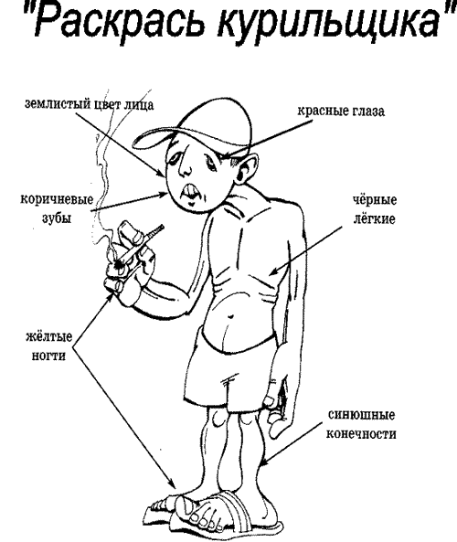

Slide 3
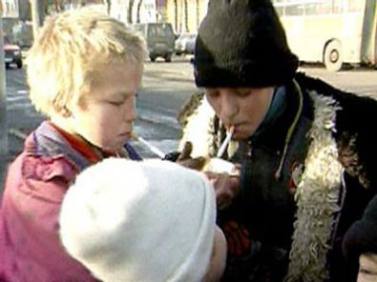

Slide 4
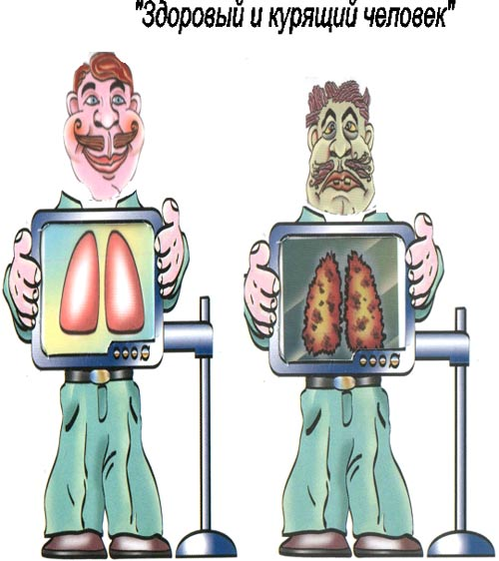

Slide 5
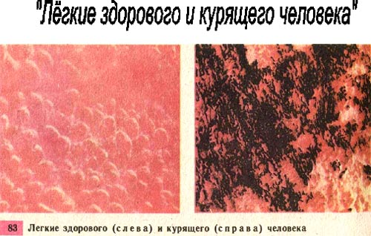

Slide 6
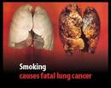

Slide 16
«Вино губит телесное здоровье людей, губит умственные способности, губит благосостояние семей и, что всего ужаснее, губит души людей и их потомство…»
Л.Н.Толстой

